Slide 1



SECRETARÍA PRIVADA
DE LA
PRESIDENICA

Slide 2

PRINCIPALES FUNCIONES DE LA SECRETARÍA PRIVADA DE LA PRESIDENCIA
          De conformidad con la ley, normas y reglamentos, las principales funciones de la Secretaría Privada de la Presidencia son:
          Atender los asuntos de carácter privado del Presidente de la República
          Llevar el registro y control de las audiencias e invitaciones del Presidente de la República
          Atender el despacho en asuntos que se dirijan al Presidente de la República
          Apoyar la gestión o trámite de los asuntos que se sometan a su consideración, orientándolos conforme a su naturaleza hacia los distintos despachos ministeriales, o en su caso, a las dependencias del Estado a que corresponden estos asuntos.
          Brindar atención a los planteamientos que se les presentan en forma individual.
          Atender los asuntos y relaciones políticas que le encomiende el Presidente de la República

Slide 3
PRINCIPALES OBJETIVOS DE LA SECRETARÍA PRIVADA DE LA PRESIDENCIA
  Para el cumplimiento de sus funciones y satisfacer las necesidades de la población, la Secretaría Privada de la Presidencia debe cumplir con los siguientes objetivos:
          El objetivo principal de la Secretaría Privada de la Presidencia, es servir de enlace en los asuntos que se dirijan al Presidente de la República de Guatemala, orientándolos conforme a su naturaleza, hacia distintas dependencias del Estado, cuya competencia les permite conocer los mismos.

Slide 4


PARTE GENERAL
EJECUCIÓN PRESUPUESTARIA
1

Slide 5
CIFRAS GENERALES DEL PRESUPUESTO AL SEGUNDO CUATRIMESTRE 2022
  Presupuesto Vigente:
  Presupuesto Ejecutado:
  Saldo:
  Q15,500,000.00
  Q8,728,586.65
  Q6,771,413.35

Slide 6
CIFRAS GENERALES DEL PRESUPUESTO AL SEGUNDO CUATRIMESTRE 2022
  Porcentaje de ejecución:
  56.31%

Slide 7
¿EN QUÉ UTILIZA LOS FONDOS /RECURSOS LA SECRETARÍA PRIVADA DE LA PRESIDENCIA?
Los fondos se utilizan en la adquisición de bienes o servicios y en transferencias que son necesarias para cumplir con la finalidad de la institución.
Para mostrar de forma ordenada a la población en qué se utiliza los fondos y la ejecución del sector público se muestra por grupos de gasto.
El gasto se divide
en 6 grupos

Slide 8
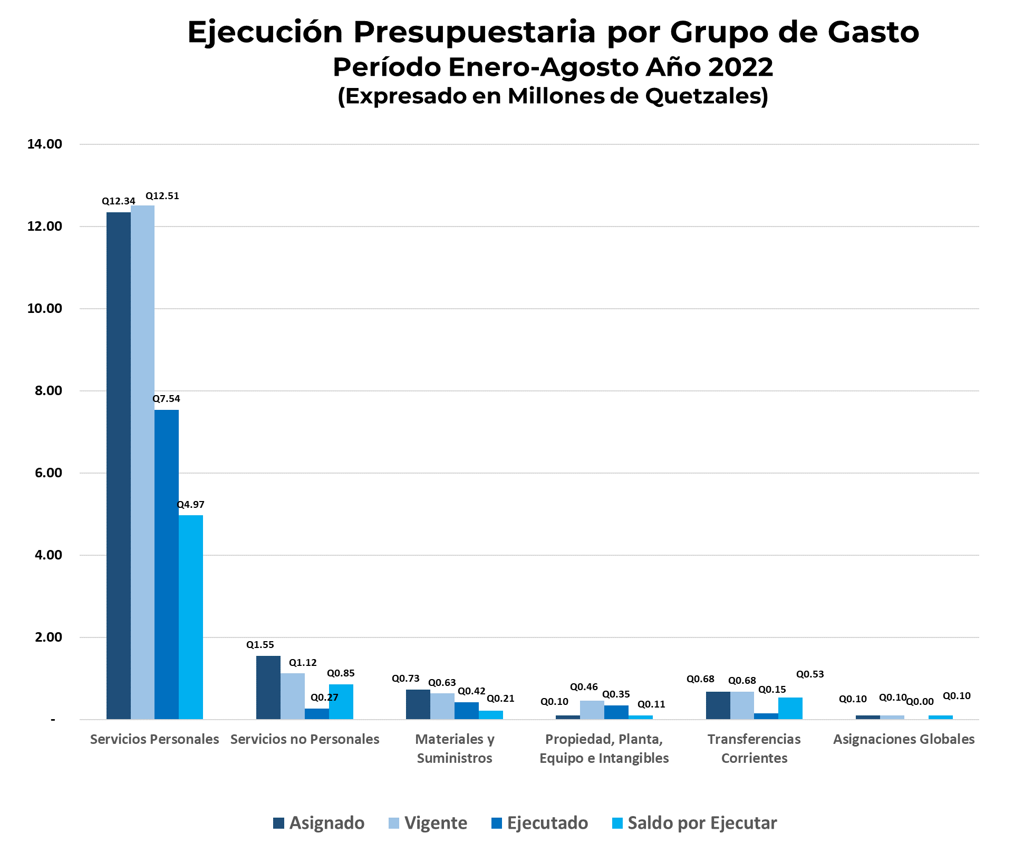
EJECUCIÓN PRESUPUESTARIA POR GRUPO DE GASTO AL SEGUNDO CUATRIMESTRE 2022
Fuente: Reporte SICOINWEB R00804768.rpt

Slide 9


¿CUÁL ES LA IMPORTANCIA DEL PAGO DE SERVIDORES PÚBLICOS?
Los fondos utilizado en el pago de servidores públicos (GRUPO 0), aunque se clasifica como un gasto de funcionamiento, en realidad constituye el medio para prestar servicios a la población beneficiaria, y con ello, satisfacer las necesidades sociales; a través de la contratación de Servicios Técnicos y Profesionales, y personal administrativo que brinda los servicios de atención a la población.

Slide 10
PAGO DE SALARIOS A SERVIDORES PÚBLICOS AL SEGUNDO CUATRIMESTRE 2022
Presupuesto vigente total para el pago de servidores públicos
  Q12,505,437.00
Presupuesto utilizado al segundo cuatrimestre 2022 para el pago de servidores públicos
  Q7,537,755.61
Saldo para el pago de servidores públicos
  Q4,967,681.39
Este rubro constituye el 48.63% del total del presupuesto de la Secretaría Privada de la Presidencia

Slide 11

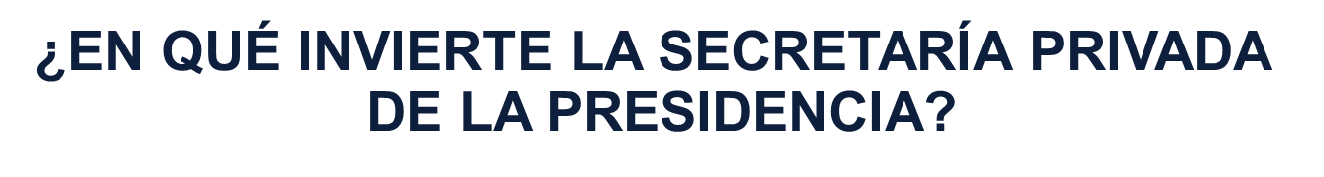

La Secretaría Privada de la Presidencia invierte en la adquisición de equipo, licencias y programas para computadoras, entre otros, que sirven para prestar servicios a la población.
Asimismo, invierte en mejoras y reparaciones de los equipos propiedad de la Institución.
Durante el cuatrimestre reportado destaca la adquisición de equipo de computo, mobiliario y equipo para continuar con las actividades de apoyo a la Presidencia.
La inversión se divide principalmente en adquisición de equipo.

Slide 12
¿MONTO UTILIZADO DE INVERSIÓN AL SEGUNDO CUATRIMESTRE 2022?
Presupuesto vigente total para la inversión
  Q457,400.00
Presupuesto utilizado al segundo cuatrimestre 2022 para la inversión
  Q350,413.00
Saldo para la inversión
  Q106,987.00
Este rubro constituye el 2.26% del total del presupuesto de la Secretaría Privada de la Presidencia

Slide 13

¿QUÉ FINALIDADES ATIENDE LA SECRETARÍA PRIVADA DE LA PRESIDENCIA?
Los recursos públicos se utilizan con fines específicos para el cumplimiento de los objetivos sociales y económicos del Estado que impactan directamente en la población.
Cada entidad atiende y prioriza las finalidades que le corresponden de conformidad con la ley. En el caso de la Secretaría Privada de la Presidencia, destina su presupuesto a los Servicios Públicos Generales.
La principal finalidad que se atiende es Servicios Públicos con un 56.31% del presupuesto total de la Secretaría Privada de la Presidencia.

Slide 14
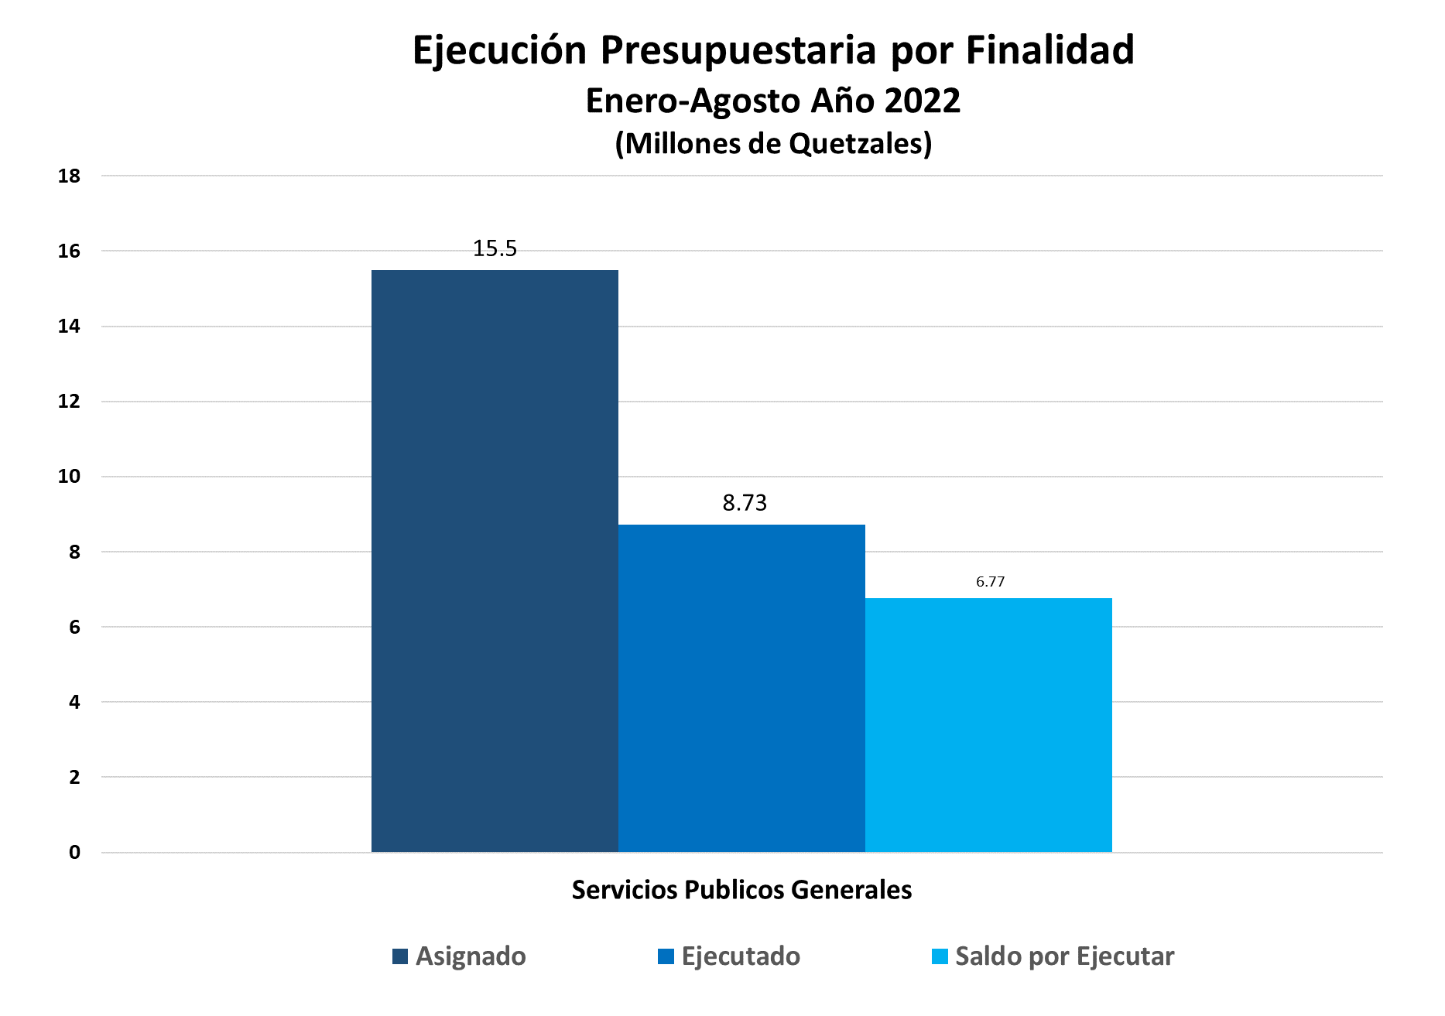
EJECUCIÓN PRESUPUESTARIA POR FINALIDAD AL SEGUNDO CUATRIMESTRE 2022
Fuente: Reporte SICOINWEB R00804768.rpt

Slide 15
PARTE ESPECÍFICA
PRINCIPALES AVANCES Y RESULTADOS
2

Slide 16
PRINCIPALES AVANCES Y RESULTADOS
Recepción de 1,148 expedientes de solicitud dirigidas al Señor Presidente de la República, de los cuales 121 corresponden a audiencias; 134 invitaciones y 893 a otros planteamientos.
Seguimiento a la ejecución presupuestaria de las entidades que conforman el Organismo Ejecutivo.
Implementación del Portal Web unificado de información de procesos y controles de las distintas direcciones y unidades, con el fin de contar con una plataforma que ayude a obtener de una forma ágil y segura toda la información relevante para la toma de decisiones.

Slide 17
3
CONSOLIDADO DE LOGROS INSTITUCIONALES

Slide 18
CONSOLIDADO DE LOGROS INSTITUCIONALES
LOGROS INSTITUCIONALES
Recepción de 1,148 expedientes de solicitud dirigidas al Señor Presidente de la República, de los cuales 121 corresponden a audiencias; 134 invitaciones y 893 a otros planteamientos.
Seguimiento a la ejecución presupuestaria de las entidades que conforman el Organismo Ejecutivo.
Implementación de Portal unificado de información de procesos y controles de las distintas direcciones y unidades, con el fin de contar con una plataforma que ayude a obtener de una forma ágil y segura toda la información relevante para la toma de decisiones.

Slide 19
4
CONCLUSIONES

Slide 20

¿QUÉ TENDENCIA MUESTRA EL USO DE LOS
RECURSOS PÚBLICOS?
Los datos obtenidos durante el periodo reportado permiten establecer que la ejecución del presupuesto se caracterizó principalmente porque el mayor porcentaje de ejecución presupuestaria se encuentra en el grupo de Servicios Personales, en virtud que la Institución no maneja proyectos de inversión.
En el año se proyecta cerrar con el 92%.

Slide 21

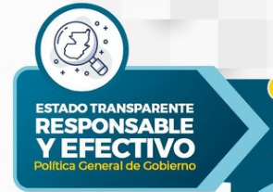
¿QUÉ RESULTADOS SE OBTUVIERON EN EL MARCO DE LA PGG?
La Política General de Gobierno (PGG) es el plan de acción del Gobierno de Guatemala, en donde se plasman los objetivos estratégicos y los lineamientos de las políticas públicas.
La Secretaría Privada de la Presidencia, durante el cuatrimestre reportado colaboró con el cumplimiento de la PGG por medio del pilar 4, Estado Transparente, Responsable y Efectivo.
Se contribuyó con el pilar 4, Estado Transparente, Responsable y Efectivo.

Slide 22

¿QUÉ MEDIDAS DE TRANSPARENCIA SE HAN APLICADO?
Para garantizar el uso adecuado del dinero público y el avance en el cumplimiento de los objetivos de Estado, la Secretaría Privada de la Presidencia ha adoptado como medidas de transparencia:
Programación de capacitaciones de probidad y ética a todo el personal.
Elaboración de informes de Rendición de Cuentas cuatrimestral, presentados a la Comisión Presidencial Contra la Corrupción.
Informes mensuales y cuatrimestrales de la ejecución de metas físicas y financieras, presentadas a la Dirección Técnica del Presupuesto y a la Secretaría General de Planificación y Programación-SEGEPLAN; Congreso de la República y a la Contraloría General de Cuentas.
Fortalecimiento de la página de Información Pública, a través de los requerimientos y directrices que dicta la Procuraduría de Derechos Humanos.
Cumplimiento a la Política Nacional de Datos Abiertos 2018-2022, en la entrega de información pública relevante a la ciudadanía y al público en general; entrega que debe ser permanente, actualizada y de forma accesible y comprensible.
Se tiene previsto aplicar nuevas medidas de transparencia como la Matriz de Riesgo por Direcciones y Unidades.

Slide 23

¿QUÉ DESAFÍOS INSTITUCIONALES SE ESPERAN DURANTE 2022?
Los principales desafíos de la Secretaría Privada de la Presidencia en cuanto al uso de los recursos públicos y el cumplimiento de los planes nacionales son los servicios que están dirigidos al Presidente de la República, para lo cual se elaboran los informes de metas físicas de productos y subproductos, los cuales son actualizados cada mes en el Sistema Contabilidad Integrada -SICOIN WEB.

Slide 24

SECRETARÍA PRIVADA
DE LA PRESIDENICA

